Slide 1
BÀI 28 ĐỘNG LƯỢNG
VẬT LÍ 10 KNTTVCS

Slide 2
Đặt vấn đề
video: Bowling Ball Elastic Collisions - YouTube
Nhận xét về chuyển động của vật trước và sau va chạm, nguyên nhân gây ra sự thay đổi chuyển động.

Slide 3
Đặt vấn đề
Quan sát trên hình sgk KNTT. Trả lời câu hỏi kèm theo

Slide 4
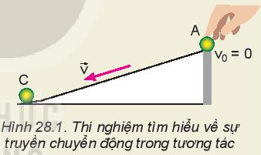
Thực hiện các thí nghiệm tìm hiểu về sự truyền chuyển động trong tương tác giữa các vật như Hình 28.1.
Thảo luận:
Trong thí nghiệm 1, vận tốc của
hai viên bi A và B khi đến chân dốc có giống nhau không?
→Viên bi nào đẩy viên bi C lăn xa hơn? Tại sao?
- Trong thí nghiệm 2, ứng với độ dốc nào thì viên bi A có vận tốc lớn hơn khi va chạm tới bi C?
→ở trường hợp nào, viên bi C lăn xa hơn? Tại sao?

Slide 5
I
Động lượng
1. Khái niệm
Động lượng $\vec{p}$ của một vật khối lượng m đang chuyển động với vận tốc $\vec{v}$ là đại lượng được xác định bởi công thức:
$$\vec{p}=m\vec{v}$$
Động lượng là đại lượng véc tơ:
+ Cùng hướng với vận tốc
của vật
+ Độ lớn: p = mv
+ Đơn vị: kg.m/s
2. Ý nghĩa
Động lượng là lượng đặc trưng cho sự truyền tương tác giữa các vật

Slide 6
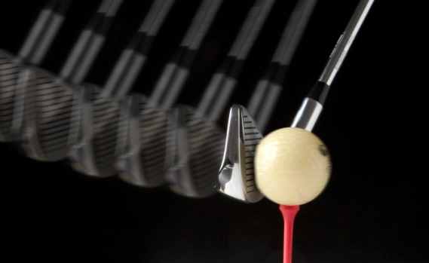
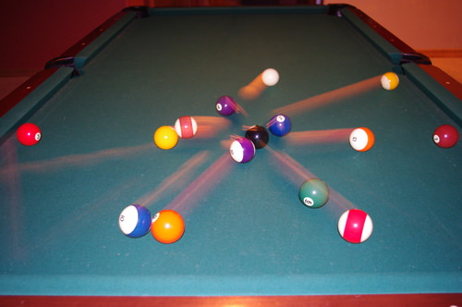
Quan sát video về cầu thủ đá bóng, va chạm của các viên bi a, vận động viên đánh golf để hoàn thành yêu cầu dựa trên gợi ý
1. Chỉ ra những lực tác dụng lên vật trong từng trường hợp
2. Nhận xét thời gian tac dụng của những lực này lên vật
3. Chỉ ra sự biến đổi trạng thái của vật sau khi chịu tác dụng của những lực trên
4. Tại sao lực tác dụng lên vật trong một khoảng thời gian ngắn lại có thể gây ra biến đổi đáng kể trạng thái chuyển động của vật đó.

Slide 7
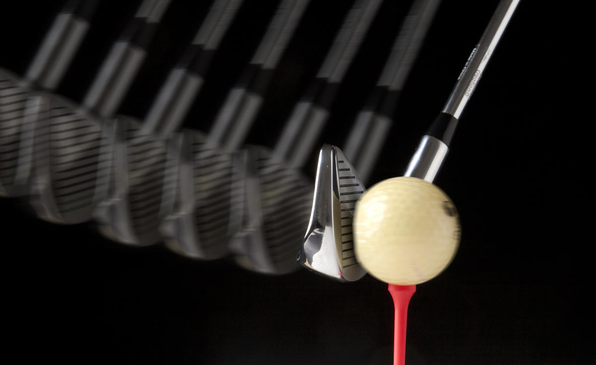
Lực có độ lớn đáng kể tác dụng lên một vật trong khoảng thời gian ngắn Δt, có thể gây ra biến đổi đáng kể trạng thái chuyển động của vật .

Slide 8
II. Xung lượng
1. Xung lượng của lực
Khi một lực $\vec{F}$ tác dụng lên vật trong khoảng thời gian Δt thì tích $\vec{F}$.Δt gọi là xung lượng của lực F trong khoảng thời gian Δt.
Đơn vị xung lượng: N.s
Chú ý: ở đây ta giả thiết lực $\vec{F}$ không đổi trong khoảng thời gian Δt

Slide 9
2. Dạng khác của định luật II Niu-tơn:
Từ công thức:
$$\vec{F}Δt=m{\vec{v}}_{2}−m{\vec{v}}_{1}$$
$$={\vec{p}}_{2}−{\vec{p}}_{1}$$
$$⇒\vec{F}Δt=Δ\vec{p}$$
Độ biến thiên động lượng của một vật trong một khoảng thời gian nào đó bằng xung lượng của tổng các lực tác dụng lên vật trong khoảng thời gian đó
Ý nghĩa:
Lực đủ mạnh tác dụng lên một vật trong một khoảng thời gian hữu hạn có thể gây ra biến thiên động lượng của vật.
(Khi $\vec{F}Δt ≠ 0$ động lượng của hệ sẽ thay đổi)

